Slide 1

TestNg
POWERPOINT TEMPLATE
Testng 官方文档: https://testng.org/doc/documentationmain.html#introduction

Slide 2

目 录
CONTENT
1. 什么是TestNg
2. 如何使用Testng
2.1 TestNg执行顺序控制
2.2 TestNG-注解Before/After的生命周期
2.3 TestNG-DataProvider
2.4 TestNg Retry

Slide 3
01
什么是TestNg
TestNG是Java中的一个测试框架，类似于JUnit 和NUnit,功能都差不多， 只是功能更加强大，使用也更方便。

Slide 4
什么是TestNg
1.1关于testng.xml
TestNG是一个受JUnit和NUnit启发的测试框架，但引入了一些新功能，使其更强大，更易于使用，例如：
注释。
使用各种可用策略在任意大线程池中运行测试（所有方法都在自己的线程中，每个测试类一个线程等等）。
测试您的代码是多线程安全的。
灵活的测试配置。
支持数据驱动的测试（使用@DataProvider）。
支持参数。
强大的执行模型（不再是TestSuite）。
由各种工具和插件（Eclipse，IDEA，Maven等）提供支持。
嵌入BeanShell以获得更大的灵活性。
用于运行时和日志记录的缺省JDK函数（无依赖项）。
应用程序服务器测试的依赖方法。
TestNG旨在涵盖所有类别的测试：单元，功能，端到端，集成等......
ABOUT TESTNG

Slide 5

什么是TestNg
1.2 testng.xml与maven的绑定
(1) 新增一个testng.xml文件
(2) 在pom.xml文件中配置：
ABOUT TESTNG

Slide 6
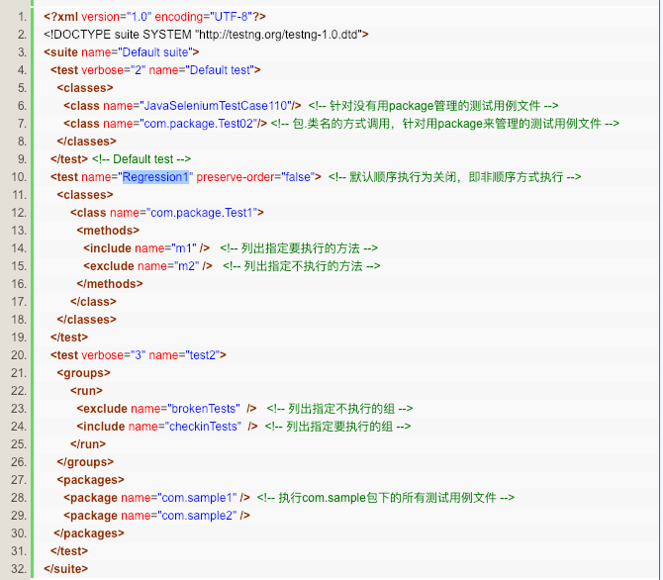
什么是TestNg
ABOUT TESTNG
1.3
testng.xml示例：

Slide 7
2.1
TestNg执行顺序控制
1.class执行顺序控制-testng.xml之preserve-order
2.@Test执行顺序
3.dependencies依赖
4.并发执行Parallel
注： 一个<class>类里面可能存在多个测试方法(被@Test注解的方法)，这些方法的执行顺序不受preserve-order控制。默认测试方法的执行顺序是按照方法名的首字母升序排序执行的。

Slide 8
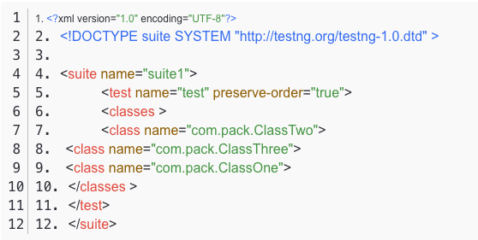
TestNg执行顺序控制
TESTNG ORDERED CONTROL
1.class执行顺序控制-testng.xml之preserve-order
preserve-order：用来控制<test>里面所有<classes>的执行顺序。<test>中默认的preserve-order为true，表示<test>下所有<classes>按照顺序执行，如:
执行顺序：
按照ClassTwo，
ClassThree，
ClassOne执行

Slide 9
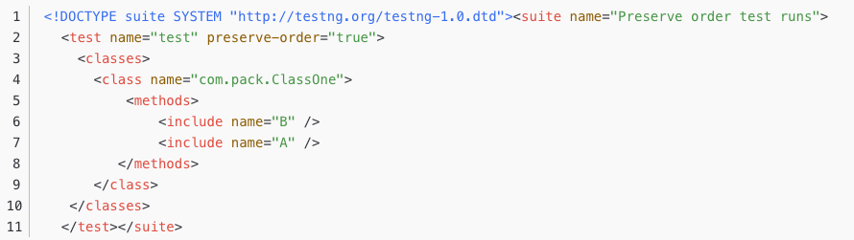
TestNg执行顺序控制
TESTNG ORDERED CONTROL
在xml里面使用<include>指定需要执行的方法和顺序，如：
执行顺序：ClassOne执行两个测试方法，先执行B，然后执行A。

Slide 10
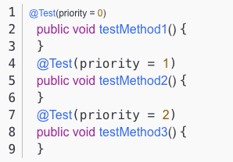
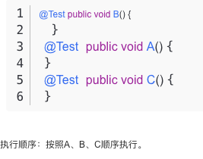
TestNg执行顺序控制
TESTNG ORDERED CONTROL
2.@Test执行顺序
priority
首字母排序
使用priority指定执行顺序(默认值为0)，数值越小，越靠前执行。
默认执行顺序是按照方法名的首字母升序排序执行。

Slide 11
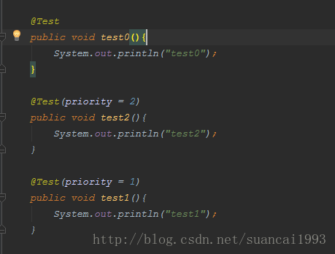

TestNg执行顺序控制
TESTNG ORDERED CONTROL
注意点：
1.TestNG可以通过priority来设置用例的运行顺序，不写则表示priority为0，即最先执行
运行结果为：

Slide 12
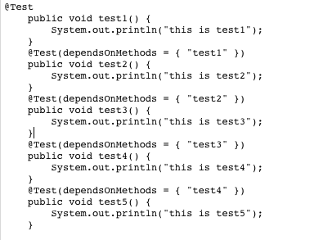
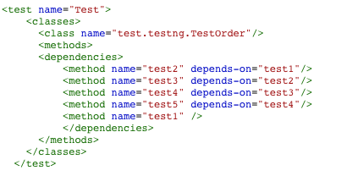
TestNg执行顺序控制
TESTNG ORDERED CONTROL
groups/dependsOnGroups/dependsOnMethods ——设置用例间依赖
3、通过Dependencies
(1).在测试类中添加Dependencies
(2).Dependen2.在xml文件中添加Dependencies，代码中无需再添加Dependencies
执行顺序，打印结果： this is test1
this is test2 this is test3 this is test4 this is test5

Slide 13
TestNg执行顺序控制
TESTNG ORDERED CONTROL
4、并发执行，Paralle(适用于大数据，执行一个用例很长的时间)
(1).如果没有并发执行用例的需要，建议把Parallel=false，如果等于Parallel=true，则会并发执行用例，除非你设置了Dependencies，否则执行的顺序将不受控制
如：<suite name="Suite" parallel="true">
(2).添加Parallel的时候也可以设置线程数，如：
<suite name="My suite" parallel="methods" thread-count="5">
<suite name="My suite" parallel="tests" thread-count="5">
<suite name=“My suite” parallel=“classes” thread-count=“5”> 设置为classes较为合理
<suite name="My suite" parallel="instances" thread-count="5">

Slide 14
2.2
Part two
TestNG-注解Before/After的生命周期
@BeforeSuite @AfterSuite @BeforeTest @AfterTest@BeforeGroups @AfterGroups @BeforeClass @AfterClass @BeforeMethod @AfterMethod

Slide 15
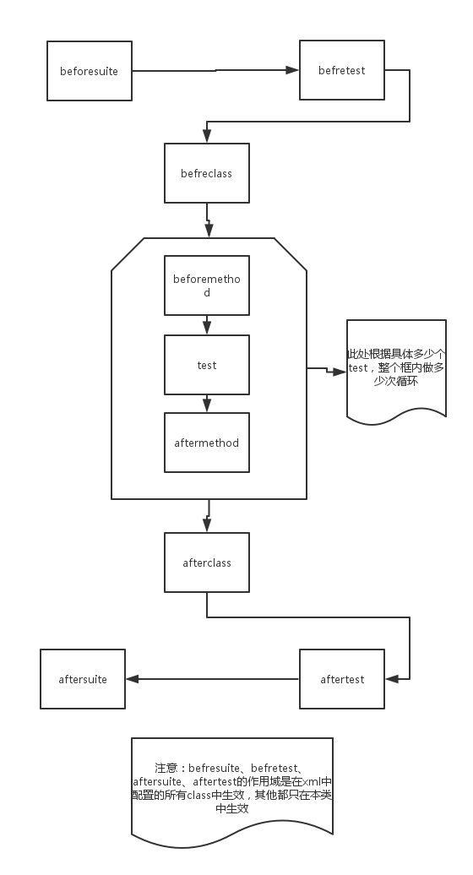
TestNg生命周期
TESTNG LIFE CYCLE
除了@BeforeSuite、@BeforeTest、@AfterTest、@AfterSuite可以对不同的测试类生效外，其他的注解的作用范围只在本类中生效。
@BeforeSuite->@BeforeTest->@BeforeClass->{@BeforeMethod->@Test->@AfterMethod}->@AfterClass->@AfterTest->@AfterSuite
其中{}内的与多少个@Test，就循环执行多少次。

Slide 16
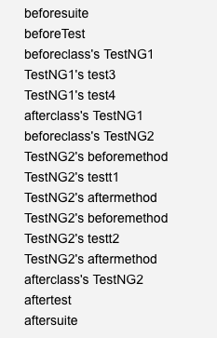
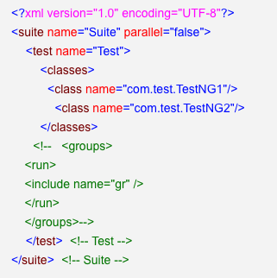
TestNg生命周期例子：
类TestNG1，类TestNG2
public class TestNG2 {
@BeforeSuite
public void beforesuite() {
System.out.println("beforesuite"); }
@AfterSuite
public void aftersuite() {
System.out.println("aftersuite"); }
@BeforeTest
public void beforetest() {
System.out.println("beforeTest"); }
@AfterTest
public void AfterTest() {
System.out.println("aftertest"); }
@BeforeClass
public void beforeclass() {
System.out.println("beforeclass's TestNG2"); }
@AfterClass
public void aftertclass() {
System.out.println("afterclass's TestNG2"); }
@BeforeMethod
public void beforemethod() {
System.out.println("TestNG2's beforemethod"); }
@AfterMethod
public void aftertmethod() {
System.out.println("TestNG2's aftermethod"); }
@BeforeGroups
public void beforegroups() {
System.out.println("TestNG2's beforegroups"); }
@AfterGroups
public void aftergroups() {
System.out.println("TestNG2's aftergroups"); }
@Test
public void test1() {
System.out.println("TestNG2's testt1"); }
@Test(groups="gr")
public void test2() {
System.out.println("TestNG2's testt2"); }
public void ff() {
System.out.println("nothing"); }}
TestNg生命周期
public class TestNG1 {
@BeforeClass
public void beforeclass(){
System.out.println("beforeclass's TestNG1"); }
@AfterClass
public void afterclass() {
System.out.println("afterclass's TestNG1"); }
@Test
public void test3() {
System.out.println("TestNG1's test3"); }
@Test(groups="haha")
public void test4() {
System.out.println("TestNG1's test4"); }
}
TESTNG LIFE CYCLE
结果
Xml配置

Slide 17
2.3
Part three
TestNG-DataProvider
应用场景：测试数据与测试脚本分离
当测试逻辑一样，只是参数不一样时，采用数据驱动测试机制，避免写重复代码。TestNG中通过@DataProvider实现数据驱动。
@DataProvider做数据驱动，数据源文件可以是EXCEL，XML，甚至可以是TXT文本。
注意： dataprovider与重传机制一起使用，二者一起使用
dataprovider会增加Results显示中run的条数。

Slide 18
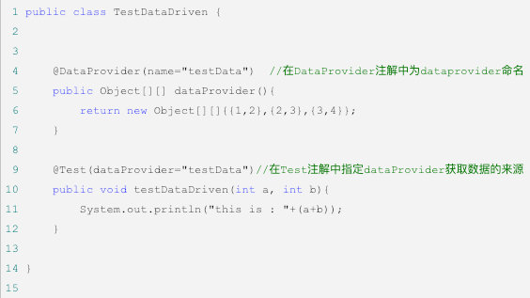
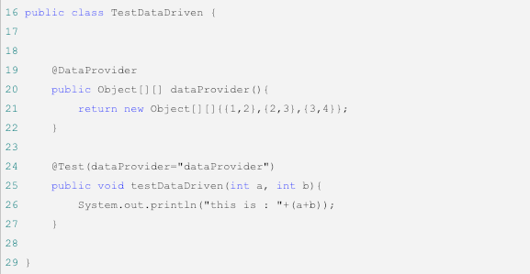
TestNG-DataProvider
TESTNG DATA PROVIDER
1、数据与test在一个文件中：
（1）在数据提供方法的@DataProvider注解中指定name，如 @DataProvider(name="testData")，然后在对应的测试执行方法的@Test注解中填写dataProvider的来源时，指定@DataProvider注解中的name，如 @Test(dataProvider="testData")
（2）不在数据提供方法的@DataProvider注解中指定name，在对应的测试执行方法的@Test注解中填写dataProvider的来源时，直接填写数据提供的方法名称。

Slide 19
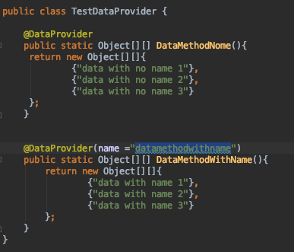

TestNG-DataProvider
TESTNG DATA PROVIDER
2、将数据提供方法在一个单独的类中进行存放
同时在对应的测试执行方法的@Test注解中填写dataProvider的来源时，加上对数据提供类名的描述，dataProviderClass=com.testnglearn.TestDataProvider.class

Slide 20
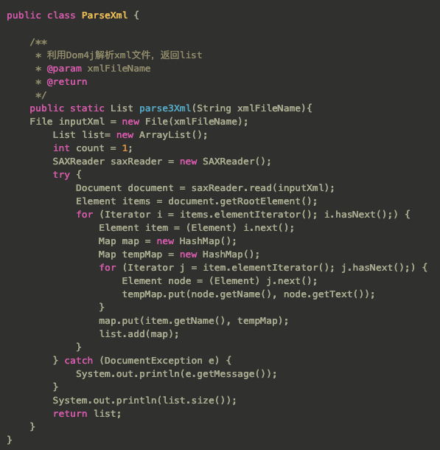
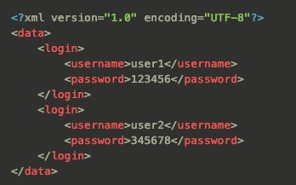
TestNG-DataProvider
TESTNG DATA PROVIDER
3、其他类型的数据文件，
利用@DataProvider做数据驱动
数据源文件可以是EXCEL，XML，
甚至可以是TXT文本。
以xml为例 ：

Slide 21
2.4
Part four
TestNg Retry
运行了一批test-case之后，我们希望能够自动Retry failed的test case。
TestNG提供了一个IRetryAnalyzer的接口，重写该接口达到重传的目的；重写IAnnotationTransformer接口，达到对@Test重写的目的；
重写TestListenerAdapter接口，达到对test failed报告重写的目的，使得重传的次数不计入失败次数之内。

Slide 22
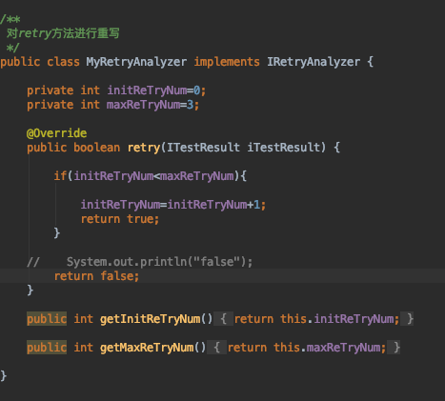
TestNg Retry
TESTNG RETRY
1.重写IRetryAnalyzer接口，实现结果为：设定重传次数。
实现逻辑为：在retry方法里，判断Retry次数是否已经超过指定的最大retry次数。如果没有返回true，否则返回false。

Slide 23
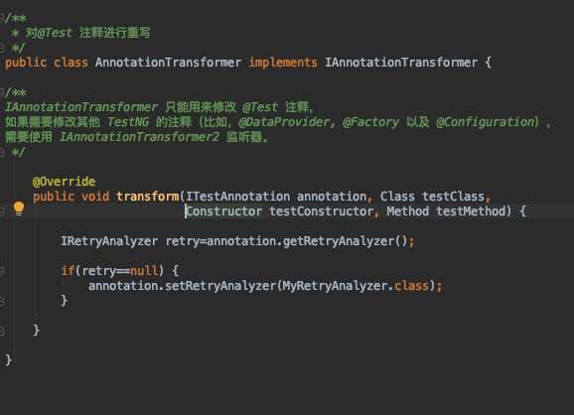
TestNg Retry
TESTNG RETRY
2.重写IAnnotationTransformer接口，实现结果为：@Test 注释进行重写。

Slide 24
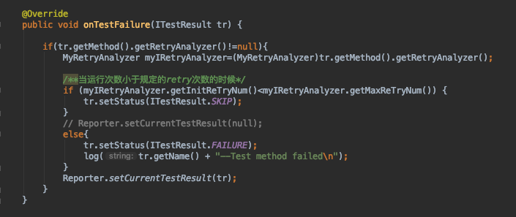
TestNg Retry
TESTNG RETRY
3.重写TestListenerAdapter接口，实现结果为：修改test报告中的案例失败数，使其正常。
（1）在onTestFailure方法里，未达到最大retry次数的失败Case，我们把它的状态设置为SKIP，这样TestNG不会把它统计为Failed的test case。

Slide 25
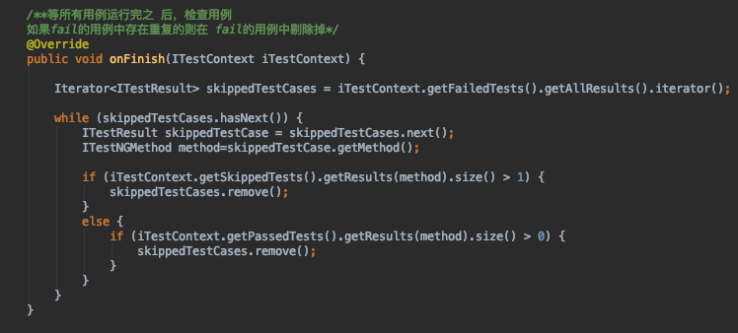
TestNg Retry
TESTNG RETRY
3.重写TestListenerAdapter接口，实现结果为：修改test报告中的案例失败数，使其正常。
（2）等所有用例运行完之 后，检查用例，如果fail的用例中存在重复的则在 fail的用例中剔除掉。

Slide 26
TestNg Retry
TESTNG RETRY
注意：DataProvider 与retry结合， DataProvider 中的多组参数会分别重传，增加test run的显示次数。

Slide 27

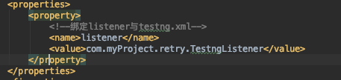
TestNg Retry
TESTNG RETRY
Testng retry使用方式：
1.通过testng.xml 方式配置
2.在pom.xml中添加如下配置信息

Slide 28
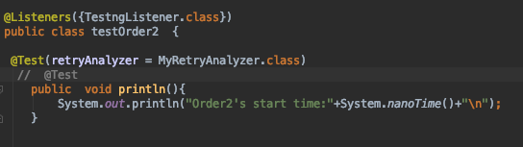
TestNg Retry
TESTNG RETRY
Testng retry使用方式：
2.通过配置case 中的method

Slide 29
感谢大家的关注与支持
POWERPOINT TEMPLATE

